Slide 1
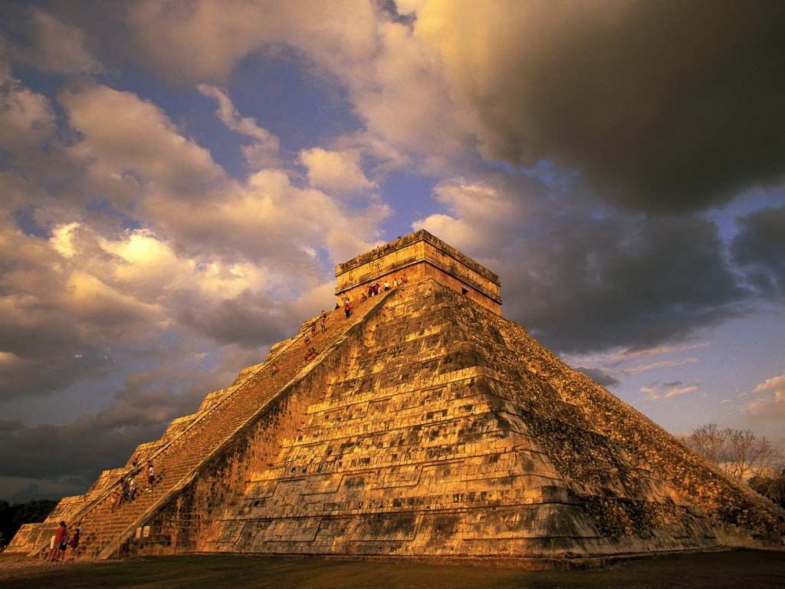
Цивілізація
Майя
Підготувала:
Учениця 8-Б класу
СЗШ № 37
м. Дніпропетровська
Шуміліна Олександра

Slide 2
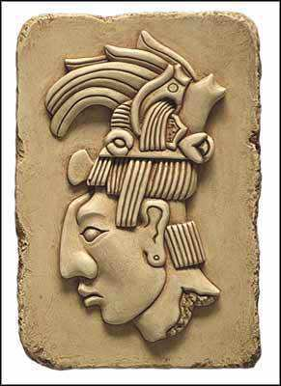
Зміст:
1. Цивілізація Майя.
2. Історія. Періодизація.
3. Структура суспільства
і економіка
4.Культура.
4.1 Мистецтво.
4.2 Архітектура.
4.3 Писемність.
5. Наукові досягнення.
5.1 Астрономія.
5.2 Математика.
6. Релігія.

Slide 3
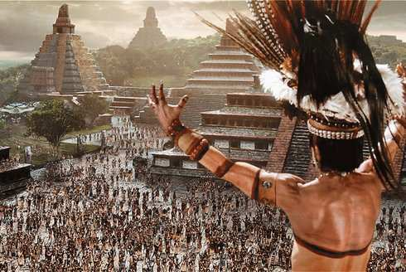
Майя — одна з цивілізацій Месоамерики, що відома своєю розвиненою писемністью, вражаючими досягненнями в архітектурі, мистецтві, астрономії та математиці.

Slide 4
Історія. Періодизація
Ранній докласичний период(2000-900 роки до н. е.)
Середній докласичний період(899-400рр до н. е.)
Поздній докласичний період(400 років до н. е. – 250років н. е.)
Ранній класичний період(250-600 роки н. е.)
Піздній класичний період(600-900 роки н. е.)
Посткласичний період (900-1521 роки)
Колоніальний період (1521-1821 роки)

Slide 5
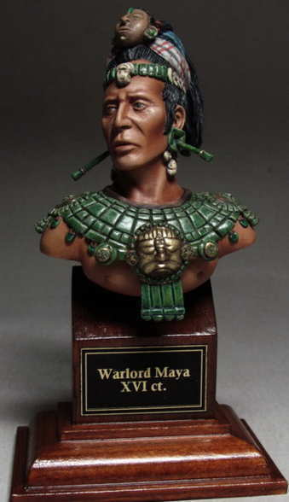
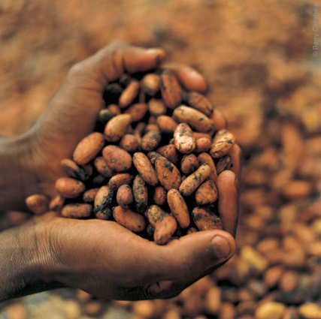
Структура суспільства і економіка
Суспільство майя мало чіткий поділ на класи
знаті, священиків, воїнів, ремісників,
торговців, селян і рабів. На чолі суспільства
стояли верховні вожді, котрі отримували владу
в спадщину від батька і делегували її вождям
поселень.
Основною сферою економічної діяльності майя було землеробство. Вони вирощували кукурудзу, бавовну, боби, перець, какао, маніоку, фрукти, тощо. Майя також мали домашню худобу, приручили собаку, тримали індиків, займалися бджільництвом. Торгівля з іншими народами і племенами була досить розвинена.

Slide 6
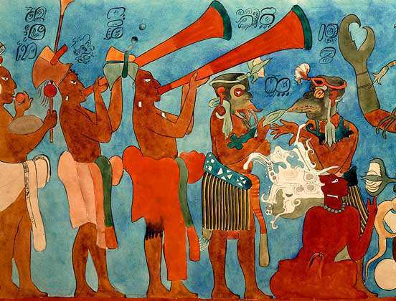
Культура

Slide 7
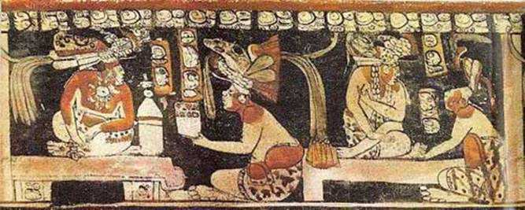
Мистецтво
Різьблені рельєфні зображення в Паленке і Копані
вважаються одними з найкращих. Витонченість і грація
зображень людини на цих пам'ятках архітектури майя
нагадують класичні форми Стародавньої Греції.

Slide 8
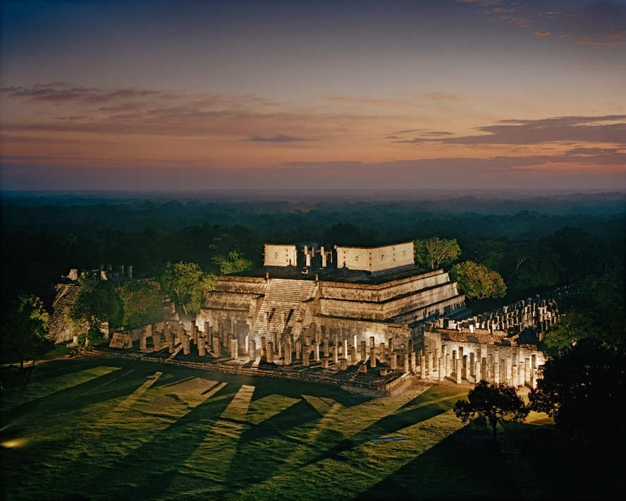
Архітектура
Найбільш відомі своєю архітектурою міста майанської цивілізації:
Чічен-Ітца, Тікаль, Ушмаль, Пеленке та інші. В центрі міста як
правило знаходилася
піраміда, поруч з якою
були розташовані інші
Менші піраміди,
державні
або релігійні споруди,
площадки для гри в м'яч
та інші.

Slide 9
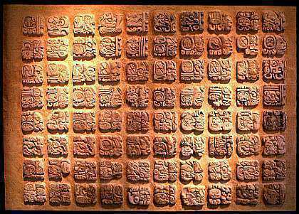
Писемність
Писемність майя
часто називають
гліфами або
ієрогліфами з-за
поверхневої схожості з
ієрогліфами
Стародавнього Єгипту.
Писемність майя
являла собою комбінацію фонетичних символів і
логограм. З цієї причини її частіше за все класифікують
як логографічну писемність. Загалом близько 500
символів було у використанні.

Slide 10
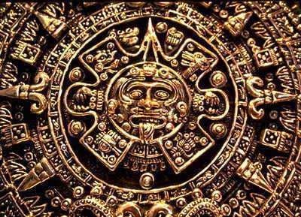
Наукові Досягнення

Slide 11
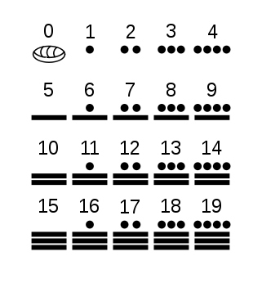
Математика
Математики майя ввели поняття нуля й оперували нескінченно великими величинами. Стародавні майя користувалися двадцятковою системою числення. Чому саме число 20 разом з одиницею стало основою їх рахунку, зараз неможливо встановити з достатньою достовірністю. Швидше за все сама людина була для стародавніх майя тією ідеальною математичною моделлю, яку сама природа «розчленувала» на 20 одиниць по числу пальців на руках і ногах.
Майя записували свої цифрові знаки у вигляді крапок і тире, причому крапка завжди означала одиниці даного порядку, а тире — п'ятірки.

Slide 12
Астрономія
Майя були також досвідченими астрономами. Вони займалися не тільки рахунком днів, але й створенням концепції часу. Як й інші народи Центральної Америки, майя увагу спостереженню руху небесних тіл. Особливо цікавили майя сузір’я Плеяди, а також траєкторія таких планет, як Меркурій, Венера, Марс і Юпітер. Звичайно, вони дуже уважно спостерігали за рухом Сонця і Місяця, а тому вміли передбачати затемнення.

Slide 13
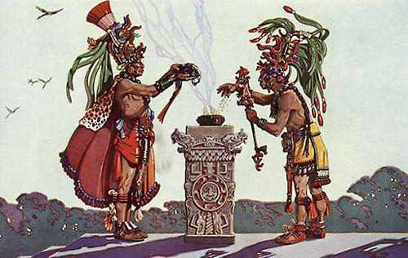
Релігія
Релігія домінувала майже у всіх аспектах життя народу майя. Її вплив був завжди відчутний в сільськогосподарських обрядах, суспільних церемоніях, мистецтві і культурі. Всі аспекти релігійного життя, були сконцентровані в руках окремої групи суспільства — жреців.

Slide 14
Вся інформація взята з Вікіпедії, Вільної Енциклопедії
Дякую за
увагу!

